Slide 1
Espécies componentes dos SAF’s
Luciane Costa de Oliveira
Fonte: Manual Agroflorestal para Mata Atlântica, 2008.

Slide 2
Espécies prioritárias
Anuais, persistentes ou perenes utilizadas para o auto-consumo, considerando a segurança alimentar da família em diversidade e qualidade, e para a geração de renda (beneficiamento e comercialização)

Slide 3
Espécies prioritárias
No decorrer da formação do SAF convêm escolher espécies anuais como o arroz, milho, feijão, hortaliças, abóbora, mamoeiro, etc..., consorciando com espécies que iniciam a sua produção quando termina a fase de espécies de ciclo curto, ou seja, frutíferas precoces e cultivos persistentes que continuam produzindo por um tempo maior, inclusive debaixo de sombra moderada (ex. banana).

Slide 4
Espécies prioritárias
Das espécies de ciclo médio a longo de produção, podemos destacar destacar os citros, a erva-mate e outras fruteiras comerciais (ex. palmito), espécies condimentares (ex. pimenta-do-reino, noz moscada, cardamomo, cravo-da-índia, canela, baunilha), espécies madeireiras com grande demanda de mercado (ex. pinheiro-do-paraná, cedro, canela, etc) ou mesmo exóticas não invasoras.

Slide 5
Espécies de serviço
São espécies (preferencialmente perenes ou semi-perenes) funcionais na prestação de serviços principalmente em termos de sustentabilidade ambiental do sistema produtivo, como solo, água, plantas e animais.
Algumas categorias: adubadoras, repelentes, indicadoras, invasoras.

Slide 6
Espécies de serviço
Podemos considerar como serviços florestais, ou seus efeitos no sistema produtivo, a conservação do solo e da água, o melhoramento da fertilidade do solo, melhoria das condições micro-climáticas às plantas e animais e o controle biológico de pragas e doenças.

Slide 7
Espécies de serviço
Controle de erosão em terrenos declivosos;
Melhora na estrutura física do solo;
Aumento da fertilidade química e biológica do solo;
Redução na evaporação da umidade do solo;
Aumento da taxa de MO e de infiltração de água no solo;
Permite a ciclagem de nutrientes;

Slide 8
Espécie de serviço: adubadoras
Cobertura morta do solo: feita através da prática de podas e rebaixamentos periódicos de algumas espécies com alto crescimento (ingá, erva-mate, etc) , acompanhando a evolução do SAF.
Adubação verde: é a incorporação de plantas de cobertura viva, antes das mesmas apresentarem sementes maduras. Em SAF’s a incorporação é feita manualmente, exige muita mão de obra, portanto deve ser bem planejada. Dá-se preferência para espécies fixadoras de N.

Slide 9
Espécie de serviço: adubadoras
Nome popular | Nome científico
Aveia preta | Aveia strigosa
Guandu | Cajanus cajan
Feijão-de-porco | Carnavalia ensiformis
Crotalária | Crotalaria breviflora
Azevém | Lollium multiflorum
Tremoço | Lupinus spp
Mucuna preta | Mucuna aterrina
Trevos | Trifolium spp
Ervilhaca | Vicia villosa

Slide 10
Espécie de serviço: indicadoras
São espécies que podem ajudar o agricultor a tomar decisões principalmente em função das características físico-química do solo, são as plantas indicadoras.

Slide 11
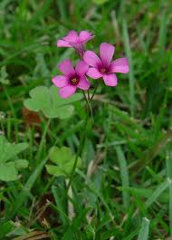
Azedinha (Oxalis spp)
Indica solo argiloso ácido: colocar calcário

Slide 12
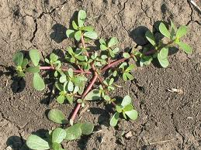
Beldroega (Portulaca oleracea)
Indica solo fértil

Slide 13
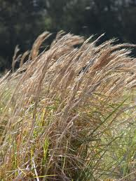
Capim rabo de burro (Andropogon spp)
Indica solo degradado, ácido, com compactação em horizonte meio profundo.

Slide 14
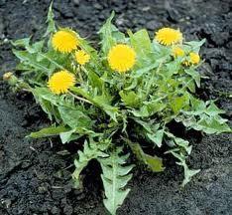
Dente de leão (Taraxacum officinale)
Indica solo de boa qualidade

Slide 15
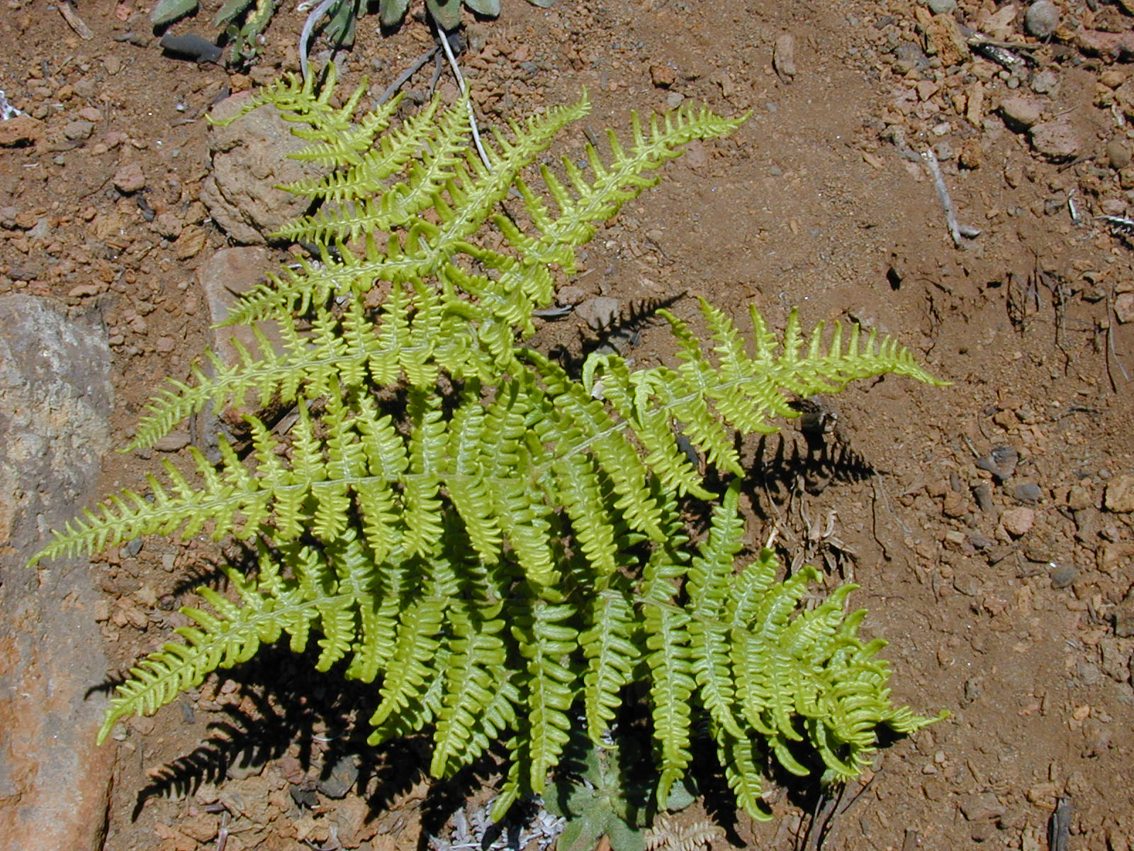
Samambaia (Pteridium aquilinum)
Indica solo ácido com altos teores de alumínio

Slide 16
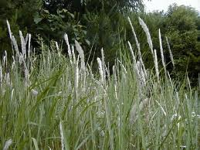
Sapé (Imperata brasiliensis)
Indica solo ácido, compactado, com falta de magnésio

Slide 17
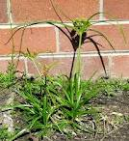
Tiririca (Cyperus rotundus)
Indica solo ácido, compactado, com falta de magnésio

Slide 18
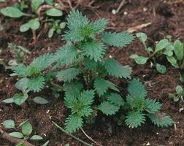
Urtiga (Urtica urens)
Indica solo com excesso de MO, rica em N. Falta cobre.

